Slide 1
Název prezentace
Název projektu | Rozvoj vzdělávání na Slezské univerzitě v Opavě
Registrační číslo projektu | CZ.02.2.69/0.0./0.0/16_015/0002400
Prezentace předmětu:
MEZINÁRODNÍ GASTRONOMIE
Vyučující:
Ing. Miroslava Kostková, Ph.D.

Slide 2
Význam gastronomie v cestovním ruchu,
gastroturismus
Historie gastronomie hrady lázeňské péče. Historie gastronomie
Mezinárodní gastronomie
Ing. Miroslava Kostková Ph.D.

Slide 3
Obsah přednášky:
Historický vývoj gastronomie u nás a ve světe
Starověká a středověká gastronomie
Gastronomie ČR po vstupu do EU

Slide 4
Gastronomie
Gastronomie je nauka o kuchařském umění, záliba ve vybraných jídlech a labužnictví.
Gastronomie je „věda o žaludku“ a jejím smyslem není jen umění pokrm připravit, ale jde rovněž o jistou kulturu konzumování jídel.
Je to nauka o vztahu kultury a potravy, v užším slova smyslu jde o kuchařské nebo kulinářské umění.
Konzumaci jídla vnímáme ve vztahu k výživě a stravě a kuchařství spoluvytváří společenské vztahy.

Slide 5
Gastronomie
Gastronomie je tvořena starořeckými slovy gaster (žaludek) a nomos (mrav, zvyk).
Podle gastronomického slovníku samotné slovo pokrm navazuje na dnes již archaický tvar „krmě“.
Pod pojmem pokrm se dnes rozumí potravina, připravená určitým způsobem k požívání.
V současně platné legislativě je pokrm definován jako „potravina, včetně nápoje, kuchyňsky upravená studenou nebo teplou cestou, nebo ošetřená tak, aby mohla být přímo nebo po ohřevu podána ke konzumaci ve stravovací službě“

Slide 6
„Zvířata žerou, člověk jí.“
Brilant - Savarin pojímá gastronomii jako „rozsáhlou společensko - ekonomickou vědu o způsobech, technikách a systémech přípravy a servisu jídel a nápojů, a to jak v rámci běžného hostinského provozu, tak i při nejrůznějších společenských příležitostech“.

Slide 7
Úkol gastronomie
Důležitým úkolem gastronomie je uspokojování výživových potřeb, v souladu s vědecky zdůvodněnými potřebami jednotlivých skupin obyvatelstva, potenciálních zákazníků na základě nejnovějších vědeckých poznatků vědy o výživě.
Ve společném stravování se podle funkce rozlišují hlavní pokrmy, případně hlavní pokrmy s přílohou (určené k zasycení), od předkrmů, které mají povzbudit chuť k jídlu.
Gurmánství (záliba v jídle, tzv. labužnictví) a kulinářství (kuchyňské umění).

Slide 8
Význam jídla v životě člověka
Jídlo má v našem životě důležitou roli:
Je to role funkční – zachování života,
je to prostředek pro socializaci - hraje klíčovou roli při oslavách,
jídlo je zábavné,
probouzí naše smysly
a umožňuje vnímat a prožívat nová místa a kultury.

Slide 9
Kuchařské řemeslo
Cílem kuchařského řemesla je připravit pokrm tak, aby zasytil i ducha konzumenta. Příprava jídel, způsob servisu, použitý inventář, místní gastronomické zvyky, a další širší souvislosti, jako je architektura, dispoziční řešení restaurací, prvky výzdoby, způsob nabídky aj.
Základní složky kuchařského řemesla jsou tedy:
Kultivace chuti pokrmu,
kultivace vzhledu pokrmu,
kultivace vůně pokrmů,
kultivace prostředí, v němž je pokrm podáván
a kultivace ideového podtextu pokrmu.

Slide 10
Historický vývoj gastronomie
Již od počátku prvního období čtvrtohor, kdy se člověk živil sběrem potravin v přírodě až po období důkladně promyšlené, propracované a novátorské kuchyně poslední doby se jednalo o vyhovění nutričním potřebám a přizpůsobení stravy rytmu denního života.
Pokrok doby, se všemi nepříznivými dopady na zdraví, v nás vyvolává potřebu jíst zdravě.
Jídla tedy musí odpovídat přáním a zásadám těch, kteří je konzumují.
Ve skladbě a nutričním obsahu musí odpovídat denním potřebám, tělesné stavbě a aktivitě.

Slide 11
Historický vývoj gastronomie
Myšlenka jíst zdravě se datuje od roku 1983. Příchod „nové kuchyně“ a její vstup do dosavadních stravovacích návyků -znovunalezená cesta ke zdravé stravě.
Doba řízení kvality - příliv nové techniky do kuchyní, nové technologie přípravy pokrmů, zkrácení času přípravy, možnost dodržení čerstvosti, barvy a vizuální zážitek z čerstvě upraveného jídla.
Pro restauratéry nastal čas vysledovat důvody a počty návštěv v restauracích, časová omezení v průběhu pracovního dne, během týdne, zabývat se programem o víkendu a vazbou ceny na čas a motivaci.

Slide 12
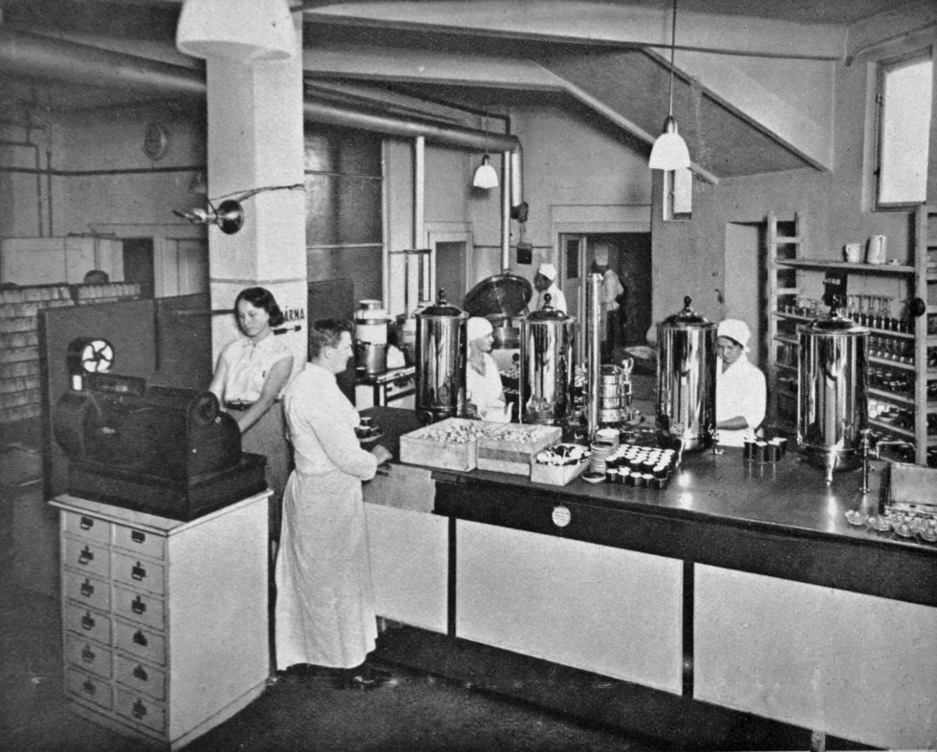

Slide 13
Starověk
Potřeba nalézt ubytování a stravování na cestě, nebo při pobytu mimo vlastní dům provázela lidi již od starověku, kdy člověk konal cesty obchodní, diplomatické i vojenské - z existenčních i politicko-náboženských důvodů.

Slide 14
Starověk
První zmínky o cestovatelích pochází z doby 2000 let před naším letopočtem v dávné Mezopotámii - rozvoj městských států.
Městské komunity vyrůstaly uprostřed zemědělských oblastí a mezi nimi vznikaly udržované cesty a podél nich stanice, ve kterých mohl znavený cestovatel spočinout.
O prvním typu pohostinského zařízení informuje hliněná destička psaná klínopisem z roku 1800 př.n.l. z období vlády slavného babylonského krále Chammurabiho - nařízení o provozních řádech tehdejších hostinců a ubytovacích stanic.
Trestalo se neoprávněné zvyšování cen a přísně se dbalo na odvádění daní.

Slide 15
Starověk
Ve starém Egyptě správci statků a faraónovi úředníci při svých cestách navštěvovali zájezdní hostince a „domy piva“, o kterých vzácně hovoří některé papyrusy.

Slide 16
Starověk
S rozvojem řecko-římské civilizace dochází od 8. století př.n.l. ke značnému pohybu obyvatel.
Rozvíjí se čile obchodní styky, řecké lodě zajížděli až do afrického Kartága, Egypta nebo do ústí Černého moře.
Prvním vzdělaným cestovatelem byl Hérodotos, který podnítil zájem o poznávání exotických krajů.

Slide 17
Starověk
Řekové se vydávali na cesty obchodní, diplomatické a vojenské.
Největší přesuny obyvatelstva však nastávaly v době konání olympijských her.
Řekové cestovali koňmo, pro delší cesty používali čtyřkolých vozů tažených mezky a často využívali lodní dopravy (dochovala se řada zpráv o výletních lodích, které byly budovány s ohromným přepychem a připomínají dnešní plovoucí hotely).
Ve starém Řecku chyběly vhodné silnice a pocestným stále hrozilo nebezpečí od lupičů a znepřátelených městských obcí.
Cestující se musel spokojit s přenocováním u soukromých osob, kde pohostinné přijetí mírumilovného cizince patřilo k dobrým mravům.

Slide 18
Starověk
V pátém století p.n.l. - při hlavních cestách se stavěly hostince, kam se uchylovali cestující i se svými povozy. Pro svoji nuzotu a špínu neměly valnou pověst.
Významní představitelé řeckého života se ubytovávali u předních občanů města.
Na místech s vyšší frekvencí cestujících byly zřizovány společné ubytovny, které poskytovaly přístřeší. Jejich zákazníky byly převážně kupci a posádky obchodních lodí.
V přístavních hostincích se používaly cejchované sklenice na víno (již z této doby jsou známa nařízení o zákazu nalévání vína o svátcích a o dodržování provozní doby hostinců).
První zmínky o hernách pochází ze starověkých řeckých přístavů, kde byl čilý obchodní ruch.

Slide 19
Starověk
Římané již od 3. století př.n.l. začali z důvodů strategických, hospodářských a správních budovat dokonalou silniční síť, jejíž části sloužily ještě ranému středověku.
V dobách politických zmatků na cestách nebylo bezpečno. Zájezdní hostince byly před každým větším městem. Práci v nich vykonávali otroci, svobodní zaměstnanci i ženský personál.
Již tehdy existovala velká konkurence mezi jednotlivými provozovateli. Jejich nakupení před branami Říma bylo značné.
Ceny za ubytování nebyly příliš vysoké, hostinští spoléhali na „doplňkové služby“, kterými zvyšovali svůj zisk.
Každý nabízel občerstvení a odpočinek za pomocí lákavých nápisů, které nezaostávaly za současnou reklamou.

Slide 20
Starověk
Bohatší Římané využívali při svých cestách pohostinného přijetí v domech svých přátel, kteří jim nabízeli bohatě prostřené stoly, komfort svých koupelen a množství relaxačních služeb na vysoké úrovni.
Po rozpadu římské říše nastalo dlouhé období stěhování národů, které trvalo až do 9. století.
Ozbrojené družiny feudálů nacházely pohostinství na hradech spřízněných rodů.

Slide 21
Středověk
Od 10. století v souvislosti se šířením křesťanství vznikaly kláštery, které byly nositeli nejen vzdělanosti, ale i pohostinství.
Poskytovaly stravu a příbytek zbožným poutníkům, kupcům, ale i chudým pocestným.
Platilo se naturáliemi, nebo prací pro klášter.
Církev zakládala na poutních cestách hospice pro věřící.
První byl hospic svatého Bernarda, založen v roce 987 n.l.

Slide 22
Středověk
Středověk je označován jako období boje o moc mezi šlechtou a církví.
Věhlas šlechtických hostin kontrastoval s bídou městských hostinců, stavěných před branami měst a na křižovatkách cest.
Hygienické podmínky byly špatné, spalo se ve velkých místnostech s množstvím slamníků, v kádi na dvoře se mylo a také z ní pily koně.
Doprovod kupců často spal ve stáji na slámě se zvířaty.
Strava byla jednoduchá, podávala se masa vařená, kašovité pokrmy, chléb a ve městě pivo.

Slide 23
Středověk
Cestující až do 17.století museli mít sebou vlastní nůž a lžíci.
Ve městech byli hostinští organizováni v cechu a jejich počty byly omezeny.
Držení hostinského povolení se dědilo a bylo pravoplatným majetkem rodu.
Městští konšelé vydávali nařízení proti opilosti, hazardním hrám nebo nevěstkám.
Ceny za služby nebyly jednotné a při velkých panovnických vjezdech rychle stoupaly.

Slide 24
Středověk
V období renesance patřilo k prohloubení vzdělanosti a ucelení životního názoru poznávání světa.
Mnozí šlechtici v té době podnikali nejenom cesty s diplomatickým posláním, ale také i za poučením. cestování se stalo zábavou a módou.
Cestovalo se po střední Evropě, do Rakouska, Francie, Itálie.
Na venkově i ve městě si pohostinství stále zachovávalo hrubý ráz, chyběla kanalizace a tekoucí voda.

Slide 25
Středověk
Renesanční města byla sevřena hradbami, důsledkem čehož bylo nakupení domů a proto ubytovací hostinec měl stejné stavební dispozice jako každý jiný sousední dům.
Dobové mravoučné rukovědi přinášely návody jak se chovat při ubytování v zájezdném hostinci.
Anglický průvodce z roku 1589 již dává cestovatelům rady k výběru ubytování, které je vhodné pro obchodníky a pro cestující za poznáním.

Slide 26
Novověk
V 17. a 18. století se standard ubytování pozvolna zlepšoval s budováním silniční sítě a zavedením pravidelných poštovních a dostavníkových linek.
Kapacita ubytovacích zařízení umožňovala ubytoval jen pár desítek cestujících, teprve v polovině 19. století se v metropolích a lázeňských střediscích začal vyvíjet typ hotelu, který známe dnes.

Slide 27
Novověk
Objevila se samostatná jídelna. Až dosud hosté jedli v místnosti, která byla kuchyní a šenkem zároveň.
Všichni hosté zasedali k jednomu stolu a jedli stejná jídla.
Samostatné umývárny byly výjimkou a ve venkovských hostincích se hosté myli u studny.
Bouřlivě se rozvíjející železniční doprava zrychlila cestování, nastaly obrovské přesuny lidí, ale cestování s ubytováním zůstávalo výsadou obchodníků a zámožných vrstev zvláště v Evropě.

Slide 28
Novověk
Ve Spojených státech amerických vlny přistěhovalců vyvolaly potřebu přechodně ubytovávat velké množství lidí.
Na východním i západním pobřeží vyrostly obrovské budovy se stovkami pokojů, restauracemi a dalšími službami.
Vznikaly pensiony, hotely „na kolejích“ s dokonalým restauračním zázemím slavné společnosti Pullman.

Slide 29
Novověk
V Evropě začaly vznikat velké hotely až ke konci 19. století především u velkých železničních nádraží, které byly situovány do středu metropolí.
Jejich adresy byly uváděny v tištěných průvodcích měst spolu s doplňující charakteristikou, cenami a zvláštní nabídkou.
Městské a živnostenské úřady přísně dbaly na dodržování nařízení o hygieně a hoteliérství bylo živností koncesovanou jen pro osoby mravně a odborně způsobilé.

Slide 30
Novověk
Požadavky na personál, jeho způsobilost a také i skladba podávaných nápojů podléhala zvláštnímu povolení za účelem zdanění.
Zdůrazňována byla výzdoba hotelů, elegance jídelen, kaváren i heren.
Zásadní význam byl přikládán gastronomii. Přední hoteliéři angažovali nejlepší kuchaře.

Slide 31
Novověk
Francouzská gastronomie hrála prim.
Jmény proslulých francouzských kuchařů se chlubily především londýnské hotely Savoy a Carlton.
Hojnost jídel ostře kontrastovala s dnešními požadavky na zdravou životosprávu.
Na kvalitu hostinských služeb měl základní vliv francouzský průvodce společnosti Michelin, který začal pravidelně vycházet po první světové válce a kdy stovky komisařů nezávisle hodnotily nejenom úroveň restaurantů, ale i hotelů a jejich služby.
Michelin zůstává dodnes autoritativním hodnotitelem úrovně evropské gastronomie.

Slide 32
Na cesty za obchodem, poznáním, zábavou i odpočinkem se po druhé světové válce začaly vydávat miliony lidí.
Začíná se hovořit o symbióze turistického a hotelového průmyslu v návaznosti na velké dopravní společnosti.
Pod pojmem hotel se rozuměla samostatná budova, jejíž architektura byla zcela přizpůsobena potřebám cestujících k přechodnému pobytu.
Vedle funkce ubytovací byla rovnocenně zastoupena i složka stravovací a další doplňkové služby.
Postupem času hotel přestal být výsadou metropole a jejího centra.

Slide 33
Další vývoj pohostinství
Změny ve způsobu zaměstnání, počet nových pracovníků v GS vzrostl
Nová technika a technologie
Změny na straně nabídky → spotřebitelské změny na straně poptávky
Nové formy komunikace
Vstup zahraničních investorů, franšíza
Náročnější zákazník
Zpočátku rychlý, kvantitativní růst
Změny v oblasti vzdělávání

Slide 34
Vstup do EU
Gastronomický trh je vstupem do EU ovlivněn nevýznamně.
Růst DPH znamená tlak na omezení nákladů včetně nákladů na
živou práci.
Zesiluje se tlak dodavatelských firem
Dochází ke sdružování drobných podnikatelů (nedostatek kapitálu, absence marketingových znalostí a dovedností, obtížný přístup k technice).

Slide 35
Vstup do EU
Nutnost změny nabídkové orientace v důsledku demografického vývoje.
V případě příznivého vývoje kupní síly obyvatelstva dochází k růstu segmentu místní klientely“ i „přespolní klientely“.
Vyvíjí se zaměření životního stylu – vysoké procento obliby
gastronomických zařízení .
Pokračuje zvýšený tlak na kvalitu na straně poptávky i legislativy.

Slide 36
Vstup do EU
Na gastronomickém trhu dochází k prolínání skupiny klientů hledajících
kvalitní jídlo a nápoje rychle poskytované a skupiny hledajících zážitek.
Na gastronomický trh nepřichází takové množství nových podniků
jako dříve.
Konkurence sílí – na trhu bude větší počet globálních firem.
Rostou požadavky na:
spolupráci podnikatelů v místě,
metodickou pomoc odborných asociací,
celoživotní vzdělávání.

Slide 37
Vstup do EU
Zrušeny dosavadní administrativní překážky obchodu a podnikání,
cestování je jednodušší,
rozvoj kongresové turistiky,
roste zájem nejen o republiku, jako celek, ale i o jednotlivé kraje.

Slide 38
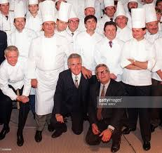
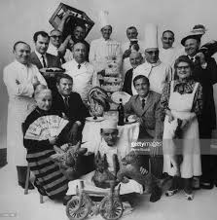
Objevitelé „Nouvelle Cuisine“ – francouzi Henri Gault a Christian Millau - nový způsob gastronomie

Slide 39
10 přikázání Nouvelle Cuisine
Vyvaruj se zbytečných složitostí. Tvá deviza je jednoduchost a přirozená chuť.
Čas kuchyňské přípravy musí být co nejkratší.
Navštěvuj často dobře zásobený trh.
Nabízej krátký jídelní lístek a čerstvá jídla.
Zbav svou kuchyni dlouhého skladování potravin.
Zapomeň na příliš těžké a bohaté omáčky.
Zaměř svou kuchyni na regionální gastronomii.
Využívej poznatky výzkumu a nové techniky.
Připomínej si zásady zdravého stravovacího režimu.
Soustavně sleduj inovace života a jeho stylu.

